Slide 1
Гибридные нейро-нечеткие сети
Выполнил студенТ ДИФ-15
Кузургалиев Радмир

Slide 2
ВВЕДЕНИЕ
Нейро-нечёткие системы (также нейро-фаззи) — это гибридные системы, сочетающие искусственные нейронные сети и нечёткую логику.

Slide 3
ИДЕЯ ПОДХОДА ГИБРИДНЫХ СЕТЕЙ
Основная идея, положенная в основу модели гибридных сетей, заключается в том, чтобы использовать существующую выборку данных для определения параметров функций принадлежности, которые лучше всего соответствуют некоторой системе нечеткого вывода. При этом для нахождения параметров функций принадлежности используются известные процедуры обучения нейронных сетей.

Slide 4
ПРЕИМУЩЕСТВА ANFIS
Преимущество нейро-нечётких систем связано с двумя противоречивыми требованиями, предъявляемыми к моделированию на базе нечёткой логики: интерпретируемость и точность. На практике одна из этих характеристик, как правило, доминирует. Область нейро-нечёткого моделирования подразделяется на два направления: лингвистическое нечёткое моделирование, ориентированное на интерпретируемость (преимущественно модель Мамдани), и точное нечёткое моделирование, делающее упор на точность (преимущественно модель Такаги—Сугэно—Канг (TSK)).

Slide 5
МОДЕЛЬ МАДМАНИ
Данный алгоритм описывает несколько последовательно выполняющихся этапов При этом каждый последующий этап получает на вход значения полученные на предыдущем шаге. Алгоритм примечателен тем, что он работает по принципу «черного ящика». На вход поступают количественные значения, на выходе они же. На промежуточных этапах используется аппарат нечеткой логики и теория нечетких множеств.

Slide 6
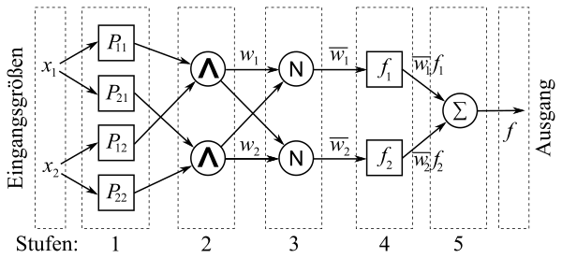
МОДЕЛЬ ТАКАГИ-СУГЭНО-КАНГ

Slide 7
POPFNN
Псевдо-внешний продукт на основе нечётких нейронных сетей представляет собой семейство нейро-нечётких систем, реализующих лингвистическую нечёткую модель. В литературе описаны три разновидности POPFNN:
POPFNN-AARS(S), основанные на схеме аналогового приближённого рассуждения.
POPFNN-CRI(S), применяющие общепринятые композиционные нечёткие правила вывода.
POPFNN-TVR, основанные на ограничениях по значению истины

Slide 8
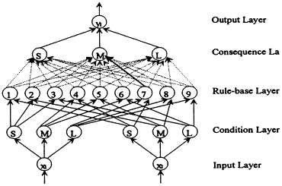
POPFNN

Slide 9
СПАСИБО ЗА ВНИМАНИЕ!

